Slide 1
Rotårsaksanalyse en systematisk metode for å identifisere underliggende årsaker til en uønsket hendelse.
Notes:
MÅL
Identifisere mulige årsaker til alvorlige HAI og forkomst av multiresistene mikroorganiser
Bidra til systematisk forbedring

Slide 2
Målsetting
Oppfrisking av krav og forventninger om rotårsaksanalyse i foretakene og RKS
Kort beskrivelse av metoden
Veien videre:
En mulig tilnærming til rotårsaksanalyse i foretaket
Diskusjon
Hvordan implementere i foretaket

Slide 3
Sentrale føringer
Handlingsplan for pasientsikkerhet og kvalitetsforbedring
Handlingsplan for et bedre smittevern
Regional smittevernplan
Notes:
Handlingsplan for pasientsikkerhet og kvalitetsforbedring alltid i bunn
Og alt dere gjør, i ord eller gjerning, gjør det alt i ut fra den. (på tvers av fag, primær/spesialist, kompetanse
Forskrift om ledelse og kvalitetsforbedring i helse- og omsorgstjenesten

Slide 4
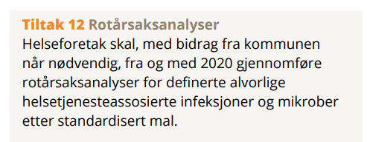

Slide 5
Regional smittevernplan
Helseføretak skal gjennomføre rotårsaksanalysar for definerte alvorlige helsetenesteassosierte infeksjonar og mikrobar etter standardisert mal.
Rotårsaksanalyse og internrevisjon skal nyttast i forbedringsarbeidet innan smittevern.
RKS kan bistå til kompetansebygging i rotårsaksanalyse for smittevernpersonell i regionen.

Slide 6
Notes:
Et ekstra verktøy i kassa – alt handler om kvalitetsforbedring (Plan, do, study, akt) (Planlegg, Utfør, kontroller, korriger)
Kvalitetsforbedringssirkkelen PDSA
Risikoanalyse – Plan
Internrevisjon – kontroller
Rotårsaksanalyse – kontroller og korriger

Slide 7
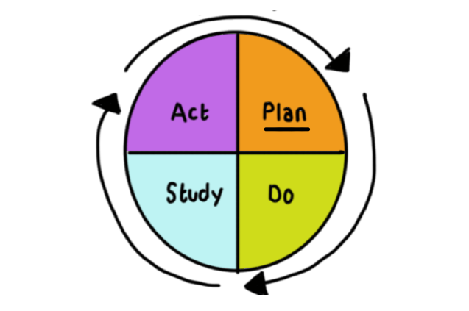
Kjært barn har mange navn… Rotårsaksanalyse - hendelsesanalyse- pasientgjennomgang – hendelsesgjennomgang- årsaksanalyse
Andre metoder:
Risikoanalyse
Internrevisjon
Verktøy:
Fiskebeinsdiagram
5x hvorfor

Slide 8
Rotårsaksanalyse
Hva skjedde?
Hvorfor skjedde det?
Hvordan kan vi best unngå at hendelsen skjer igjen?
Rotårsaksanalyse - et verktøy til forbedringsarbeid
Notes:
Et ekstra verktøy i kassa – alt handler om kvalitetsforbedring (Plan, do, study, akt) (Planlegg, Utfør, kontroller, korriger)
Kvalitetsforbedringssirkkelen PDSA
Risikoanalyse – Plan
Internrevisjon – kontroller
Rotårsaksanalyse – kontroller og korriger

Slide 9
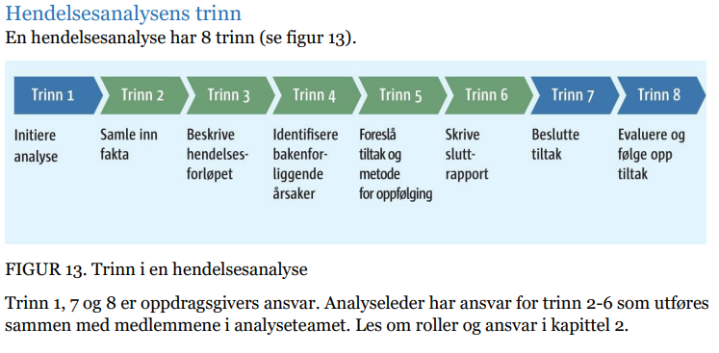
Risikoanalyse. Hendelsesanalyse: En håndbok for helsetjenesten

Slide 10
«(…) definerte alvorlige helsetjenesteassosierte infeksjoner og mikrober».
Mulige HAI og mikrober:
Innlandssmitte med KPB
Alle tilfeller med KPB
HAI med MRSA, Clostridioides, VRE, KPB
ESBL på utvalgt avdelinger
Blodbaneinfeksjoner (HAI) på utvalgte sengeposter eller forårsaket av utvalgte mikroorganismer
Postoperative sårinfeksjoner - dype/organ-hulrom infeksjoner
Andre faktorer:
Engasjement i klinikken
Overkommelig omfang
Notes:
KPB- karbapenemresistente bakteriar
RKS har sett nærare på postoperative sårinfeksjonar

Slide 11
Kvifor postoperative sårinfeksjonar?
Nasjonale prevalensundersøkingar i sjukehus 2020;
Infeksjonar i operasjonsområdet hyppigast førekommande
2.kvartal; 35%
4.kvartal; 36%
PIAH-nett; Obligatoriske infeksjonstypar oppstått i eigen institusjon for 2. og 4. kvartal (Obligatoriske registreringar)

Slide 12
Postoperative sårinfeksjonar
Medfører betydeleg sjukelegheit for pasientane og kan redusera helsegevinsten av inngrepet
Betydelege meirkostnader for helsetenesta
Godt dokumentert at infeksjonar i operasjonsområdet kan førebyggast gjennom systematiske tiltak
Obligatorisk overvaking av postoperative infeksjonar sidan 2004 (NOIS registerforskrift) med datainnlevering og resultatrapport (NOISnett)
Det er overkommelege tal infeksjonar?
Smittevern har etablerte strukturar for samarbeid med kirurgar/kirurgiske avdelingar?
Har kunnskap om tiltak for å førebygga postoperative sårinfeksjonar (WHO- retningslinjer, lokale retningslinjer)
Sjukehus skal ha kontinuerleg fokus på sine infeksjonsdata for å betra pasienttryggleiken, og må bruka desse i kvalitetsforbetringsarbeid
Notes:
Samarbeidsmøter?
Samarbeid mellom smittevern og kirurgiske einingar som utfører NOIS-inngrep er viktig for god datakvalitet og bruk av NOIS-resultat
Smittevern, kirurgisk leiing, involverte kirurgar og operasjonssjukepleiarar
FHI har tilrådd møter minimum tre gonger per år, med forslag til tema;
Er det mykje informasjon som manglar, f.eks. om NHSN-kriterier, antibiotikaprofylakse, ICD-10 kodar og anna som er viktig for å tolka resultata
Er rutinar fulgt hjå pasientar med infeksjon? Fekk dei antibiotikaprofylakse iht. retningslinjer, var det svikt i aseptisk teknikk, blei pre-operativ førebuing av pasienten gjennomført o.l.?
Er det behov for nye/endra rutinar, eller undervisning om eksisterande rutinar?
Kontinuerlig overvåking av infeksjoner i operasjonsområder, NOIS-POSI – PDF. Nov 2015

Slide 13
NOIS-POSI overvaking
Hjarteoperasjonar (aortakoronar bypass); FNA,FNB,FNC og FNE)
Keisarsnitt; MCA10
Innsetting av proteser i hofteledd (hemi- og totalprotese); NFB02-NFB40)
Fjerning av galleblære (kolecystektomi); JKA20, JKA21
Inngrep på tjukktarm (kolon); JFB20-JFB31, JFB40-JFB47, JFC10-JFC51
Infeksjon diagnostiserast av lege i henhold til epidemiologiske kriterier skildra i europeiske kasusdefinisjonar (ECDC); overflatisk, djup, indre organ/holrom
Infeksjonar som oppstår innan 30 dagar etter operasjon
Risikovariablar
Risikoindeks (ASA score, sårkontaminasjon, opr.tid, endoskopisk inngrep)
Antibiotikaprofylakse
Akutt/elektivt
Alder

Slide 14
Avgrensing i inngrep?
Djupe postoperative sårinfeksjon og postoperative infeksjonar i organ/holrom
NCSP-kode:
NFB 02 – NFB 40 (Innsetting av proteser i hofteledd)
MCA 10 (Keisersnitt, nedre uterinsegment)
FNA, FNB, FNC og FNE (Aortokoronar bypass)
Notes:
Sjukehus som ikkje opererer MCA10 erstatta med Kolecystektomi? Utfordringar? Gjennomgått kolecystitt, pankratitt, innlagt dren?
Utfordringar Kolonkirurgi – sårkontaminasjonsgrad, anastomoselekkasjar, Operasjon som involverer tarm.

Slide 15
Total hofteprotese (2021)
Andel alvorlege infeksjonar har halde seg stabil på 0,7-1,2% på landsbasis i perioden 2015-2021
Helse Vest RHF har på årsbasis i heile perioden hatt lågast andel infeksjonar med ein andel på 0,4-0,6%
For 2021 Helse Vest vil det seie ca. 6-7 pasientar
Ikkje definert ei konkret målsetjing for denne indikatoren, men behandlingsstadane skal ha eit kontinuerleg fokus på å førebygga og redusera førekomsten av slike infeksjonar
Systematisk overvaking og bruk av overvakingsdata lokalt er eit viktig tiltak.
Helsedirektoratet – Nasjonale kvalitetsindikatorar (NKI) – POSI2 og POSI3 etter innsetting av totalprotese

Slide 16
Hemiprotese hofte (2021)
Helse Vest RHF har sidan 2016 hatt den lågaste andelen infeksjonar av dei regionale helseføretaka på årsbasis.
Det er ikkje definert ei konkret målsetjing for denne indikatoren
Totalt 8 djupe og organ/holrominfeksjonar i Helse Vest året 2021

Slide 17
Keisarsnitt (2021)
Andel djup og indre organ/holrom infeksjonar på landsbasis har lagt på 1,0-1,2% på landsbasis i perioden 2015-2021.
Ikkje definert konkret målsetjing for denne indikatoren
Helse Vest; ca. 21 POSI2/POSI3 i løpet av 2021.
HDS utfører ikkje keisarsnitt
Notes:
Manglar data frå Helse Nord RHF og Oslo Universitetssykehus i 2021.
Lap galle – rundt 13 alvorlege infeksjonar.

Slide 18
Avklaringar som må gjerast
hvem skal være oppdragsgiver f.eks. smittevernpersonell eller leder i avdelingen infeksjonen oppstod ved.
Oppdragsgiver vurderer behov for rotårsaksanalyse basert på lokale prosedyrer.
Når beslutning om rotårsaksanalysen er tatt, avtale tidspunkt, møtested, hvem skal delta, lede møtet, skrive rapport.

Slide 19
Hvordan gjennomføre rotårsaksanalyse i Helse Vest?

Slide 20
Trinn 1:
Via data fra NOIS-POSI
Trinn 2-6:
Tverrfaglig kartlegging av bakenforliggende årsaker og forslag til tiltak
Trinn 7-8:
Tilpasses det enkelte foretak – klinikken må involveres og ansvarliggjøres

Slide 21
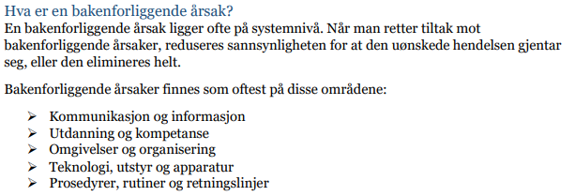
Trinn 2-6
Tverrfaglig kartlegging av bakenforliggende årsaker og forslag til tiltak
Forberede gjennomgang ved utfylling av skjema
Felles tverrfaglig møte
Identifisera bakenforliggande årsaker
Identifiser tiltak/metode for oppfølging
Felles diskusjon med fokus på å identifisere bakenforliggende årsaker og foreslå tiltak til forbedring.
Skrive sluttrapport
Overlevere til beslutning og oppfølging (trinn 7-8)

Slide 23
Gjennomføring (mal frå FHI)
Før møte
Samla inn fakta, skildra hendelsesforløpet
Gjennomføring av møte
Identifisera bakenforliggande årsaker
Identifiser tiltak/metode for oppfølging
Etter møte
Skriva sluttrapport (føretaka sine malar for sluttrapport og bakanforliggande årsaker), beslutta og gjennomføra forbetringstiltak
Evaluering og oppfølging av tiltak
Tilsette etterlever forbetringstiltaka ein vart einige om i analysen
Avd.leiing følgjer opp etterleving av tiltak
Oppsummerer læringsmoment frå dei ulike analysane i ein samlerapport til klinikken, f.eks. kvart halvår/år.
Gjennomgang av antal analysar, hyppigheit av analyse og konklusjonar/tiltak blir bestemt lokalt basert på antal hendingar.
FHI: Rotårsaksanalyse – et verktøy til forbedringsarbeid

Slide 24
Til diskusjon
Kan en slik modell fungere i foretakene?
Eventuelt tilpasset andre HAI, mikrobe
Må tilpasses interne rutiner
Hvordan implementere i foretaket?
Lederforankring
Involvering av klinikkene Hvor stort omfang (Alle eller utvalgte)
Hvordan sikre trinn 7 og 8?
Klinikken ansvarlig?
Kvalitetsforbedring
Hvordan oppsummere læringsmoment frå dei ulike analysane i ein samlerapport til klinikken f.eks kvart halvår/år

